Slide 1
Курсовой проект по ПМ.03 Участие в интеграции программных модулей Тема: «Разработка приложения по учету автоперевозок в транспортной компании»
МИНИСТЕРСТВО ОБЩЕГО И ПРОФЕССИОНАЛЬНОГО
ОБРАЗОВАНИЯ РОСТОВСКОЙ ОБЛАСТИ
ГОСУДАРСТВЕННОЕ БЮДЖЕТНОЕ ПРОФЕССИОНАЛЬНОЕ
ОБРАЗОВАТЕЛЬНОЕ УЧРЕЖДЕНИЕ РОСТОВСКОЙ ОБЛАСТИ
«РОСТОВСКИЙ-НА-ДОНУ КОЛЛЕДЖ РАДИОЭЛЕКТРОНИКИ,
ИНФОРМАЦИОННЫХ И ПРОМЫШЛЕННЫХ ТЕХНОЛОГИЙ»
(ГБПОУ РО «РКРИПТ»)
Автор:
студент группы ПО-42
Иванов М.А.
Руководитель:
М.А. Горбачук

Slide 2
Актуальность темы
Эта тема является актуальной, потому что имеет мало
изученных проблем, связанных с использованием транспорта
для организации коммерческой деятельности, такие как:
доставка грузов, эффективность использования транспорта,
выбор вида транспорта и схем транспортировки и д.р.

Slide 3
Цели и назначение программного продукта (сайта, приложения)
Программа предназначена для просмотра информации о заказах, заказчиках, грузах, получателях, транспорте в компании.
Программа предоставляет Windows-интерфейс для упрощения поиска информации о заказе, просмотр груза с прилегающими к нему параметрами, о транспорте, информацию о заказчике, информацию о сотрудниках.

Slide 4
Основные функции программного продукта
Программный продукт должен выполнять следующие функции:
- просмотр заказчиков с названием компании, адресом и телефоном;
- просмотр заказов с датой заказа, датой доставки и статусом заказа;
- просмотр грузов с названием груза и его параметрами;
- просмотр транспорта: модели, марки и госномера с изображением;
- просмотр и добавление информации о сотрудниках (для администратора) с ФИО,
должностью, номером телефона и адресом;

Slide 5
Входные и выходные данные
К входным данным относятся: выбор и нажатие на нужную пользователю вкладку на главной странице программы.
К выходным данным относятся: открытые вкладки после нажатия, которые необходимо просмотреть.

Slide 6
Проектирование программного продукта
В ходе анализа предметной области, этапов проектирования была создана проектная документация. А также были составлены диаграммы, они предоставлены в следующих слайдах.

Slide 7
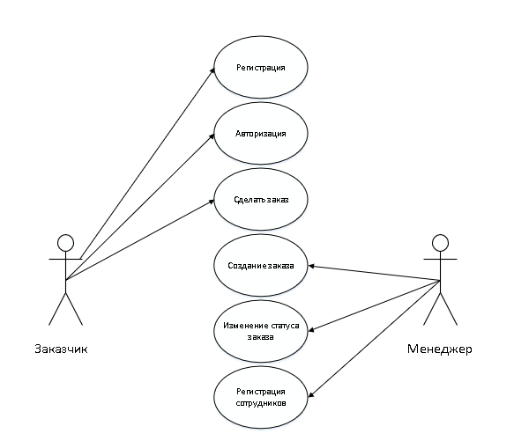
Диаграмма вариантов использования

Slide 8
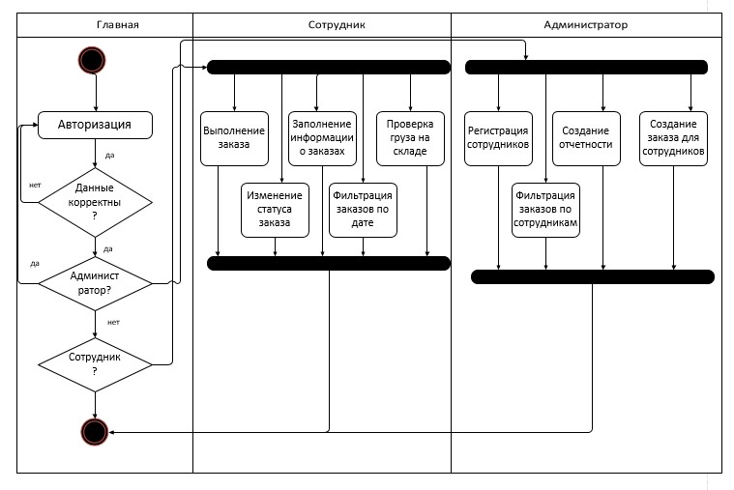
Диаграмма взаимодействия

Slide 9
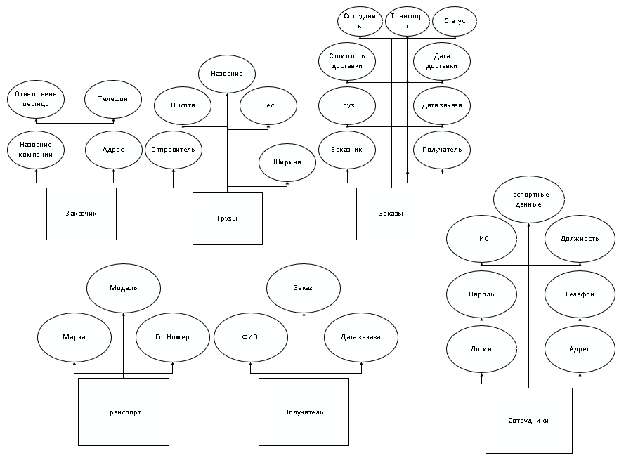
ER-диаграмма базы данных

Slide 10
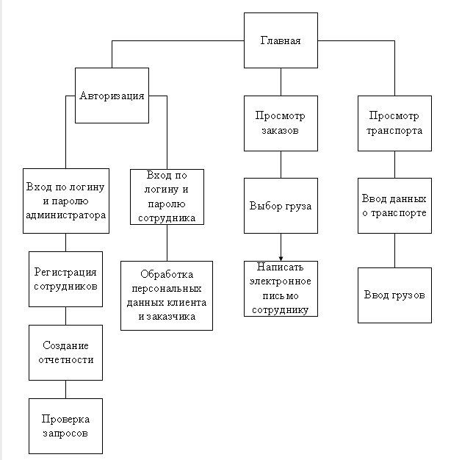
Схема пользовательского интерфейса

Slide 11
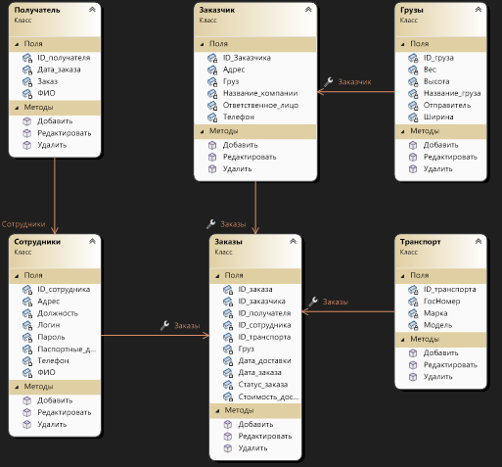
Диаграмма классов

Slide 12
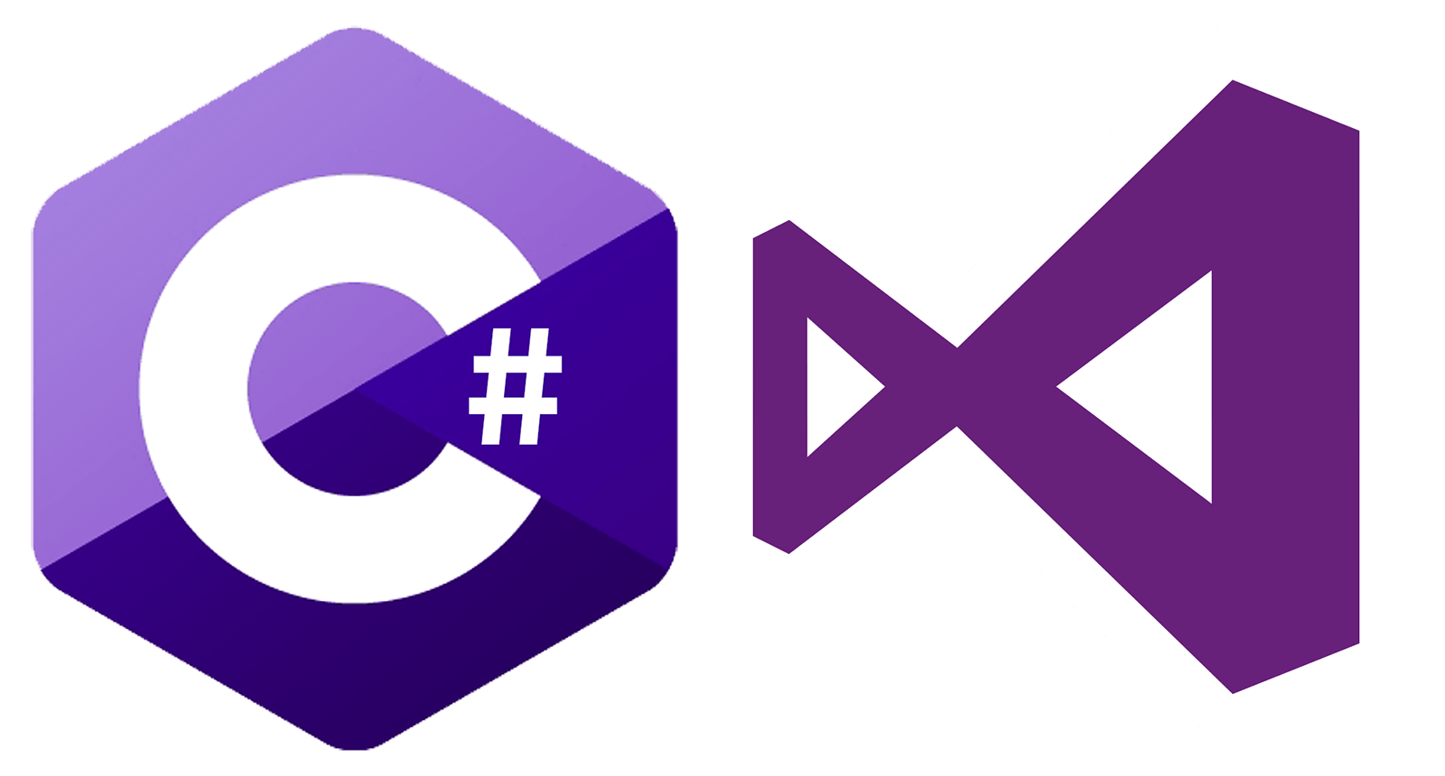
Методы реализации приложения Язык программирования
В качестве языка программирования проекта выбран C#.
C# относится к семье языков с C-подобным синтаксисом, имеет статическую типизацию, поддерживает полиморфизм, перегрузку операторов (в том числе операторов явного и неявного приведения типа), делегаты, атрибуты, события, переменные, свойства, обобщённые типы и методы, итераторы, анонимные функции с поддержкой замыканий, LINQ, исключения, комментарии в формате XML.

Slide 13
Методы реализации приложения База данных (СУБД)
Выбор системы управления баз данных (СУБД) является одним из важных этапов при разработке приложений.
При разработке программного продукта для хранения данных была выбрана реляционная система управления базами данных Microsoft SQL Server, ведь на сегодняшний день она фактически является стандартом для организации баз данных.
Microsoft SQL Server — система управления реляционными базами данных, разработанная корпорацией Microsoft. Основной используемый язык запросов — Transact-SQL, создан совместно Microsoft и Sybase. Transact-SQL является реализацией стандарта ANSI/ISO по структурированному языку запросов (SQL) с расширениями.

Slide 14
Методы реализации приложения Используемые библиотеки
В проекте использовались следующие библиотеки:
- System.IO;
- System.Data.SqlClient;
- LINQ;
System.IO - Содержит типы, позволяющие осуществлять чтение и запись в файлы и потоки данных, а также типы для базовой поддержки файлов и папок.
PdfiumViewer - это средство просмотра PDF, основанное на проекте PDFium.
System.Data.SqlClient является поставщиком данных платформы .NET для SQL Server.
LINQ — технология, представляющая собой набор функций, позволяющих писать структурированные типобезопасные запросы к локальным объектам-коллекциям и
удаленным источникам данных.

Slide 15
Применяемые методы отладки и тестирования
Отладка — это процесс поиска и исправления ошибок (багов) в программном коде. Она позволяет разработчикам находить и устранять ошибки, которые могут привести к неправильной работе программы или к ее зависанию.
Для отладки был применён способ «Точка останова» - это инструмент отладки, который позволяет разработчикам приостанавливать выполнение программы в конкретной точке, чтобы проанализировать ее состояние на этом этапе и, при необходимости, изменить ее поведение.
Тестирование программного продукта – процесс исследования, испытания программного продукта, имеющий своей целью проверку соответствия между реальным поведением программы и её ожидаемым поведением на конечном наборе тестов, выбранных определённым образом.

Slide 16
Применяемые методы защиты информации и программного обеспечения
Защита информации осуществляется путем авторизации, что позволяет считать созданные объекты системы подписанными простой электронной подписью.
А также защита осуществляется благодаря авторским правам, которые указаны в форме «О программе».

Slide 17
Демонстрация программного продукта

Slide 18

Заключение
Для выполнения курсового проекта была выбрана тема: «Разработка приложения по учету автоперевозок в транспортной компании».
Программный продукт был выполнен в среде разработки Visual Studio 2019 с использованием языка программирования C# в Windows Forms.
Программный продукт «Разработка приложения по учету автоперевозок в транспортной компании» позволяет выполнять следующие функции:
- просмотр заказчиков с название компании, адресом и телефоном;
- просмотр заказов с датой заказа, датой доставки и статусом заказа;
- просмотр грузов с названием груза и его параметрами;
- просмотр транспорта: модели, марки и госномера с изображением;
Программный продукт может быть использован пользователями, которым нужно узнать подробную информацию о заказах, грузах и транспорте компании.

Slide 19
Спасибо за внимание!

